Slide 1


Ingreso laboral e informalidad en el Perú
Dos modelos sobre los microdatos de la ENAHO 2025 (INEI), desplegados en una app pública
Curso de Machine Learning · ENEI — Escuela Nacional de Estadística e Informática
Docente: Orlando Advíncula Zeballos · 25 de agosto de 2026
INTEGRANTES
Alan Nestor Cañazaca Mamani · Magdalena Quico de la Cruz · Yoichi Palacios Tanaka · Edgar Delgado Ortega
App: enaho-ingresos-informalidad.streamlit.app
Repositorio: github.com/IchiSieben/enaho-ingresos-informalidad
Notes:
QUÉ DIGO — Buenas, somos el grupo de Alan, Magdalena, Yoichi y Edgar. Hicimos dos modelos con los datos públicos de la encuesta de hogares del INEI: uno estima cuánto gana una persona al mes y otro qué tan probable es que su empleo sea informal. Los dos están funcionando ahora mismo en una página web pública que vamos a abrir en vivo. Como el curso es de despliegue, lo que más vamos a contar es cómo llega el modelo desde nuestra computadora hasta el navegador de cualquiera, y qué garantías tenemos de que lo que corre allá es lo mismo que entrenamos acá. Los dos enlaces de la pantalla son los únicos que hay que apuntar.
TÉRMINOS DE ESTA LÁMINA — Microdatos: las respuestas individuales y anónimas de la encuesta, persona por persona, tal como las publica el INEI. App desplegada: la aplicación ya instalada en un servidor y accesible por una dirección web, no solo en nuestra máquina.
SI PREGUNTAN — ¿La app está viva ahora mismo? Sí: es pública, corre en Streamlit Community Cloud y se abre desde el enlace de la carátula. En modo presentación el enlace es clicable.

Slide 2
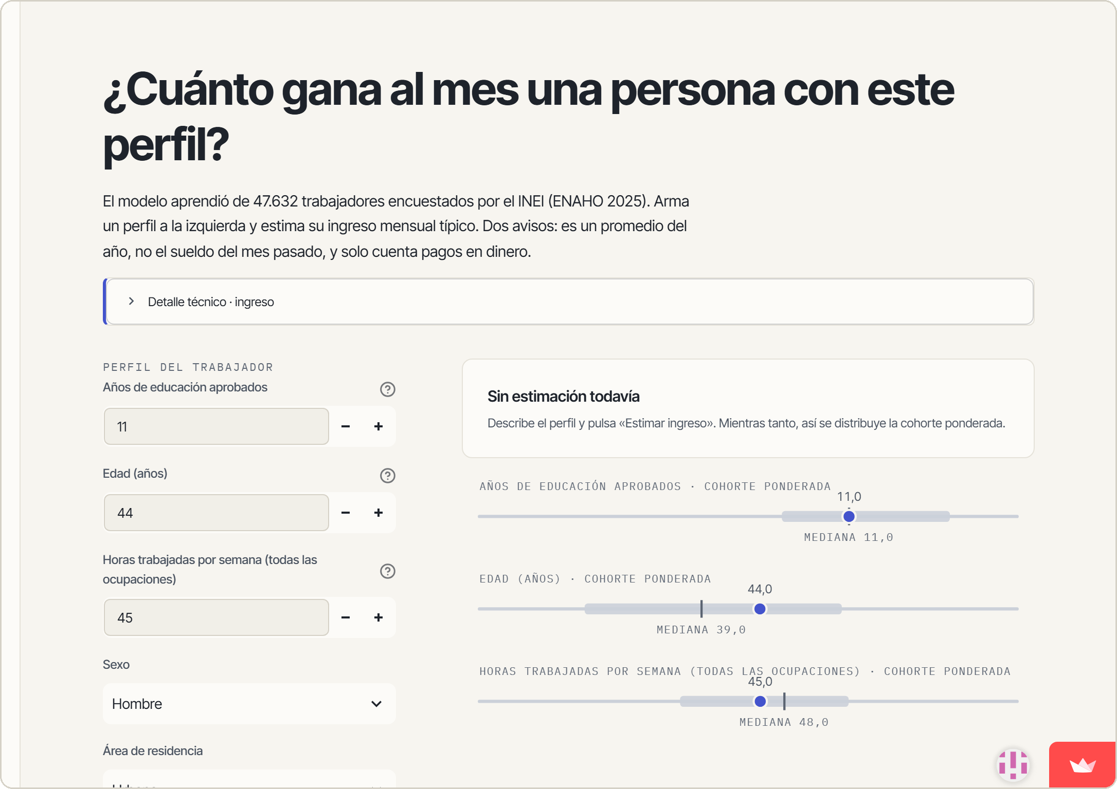
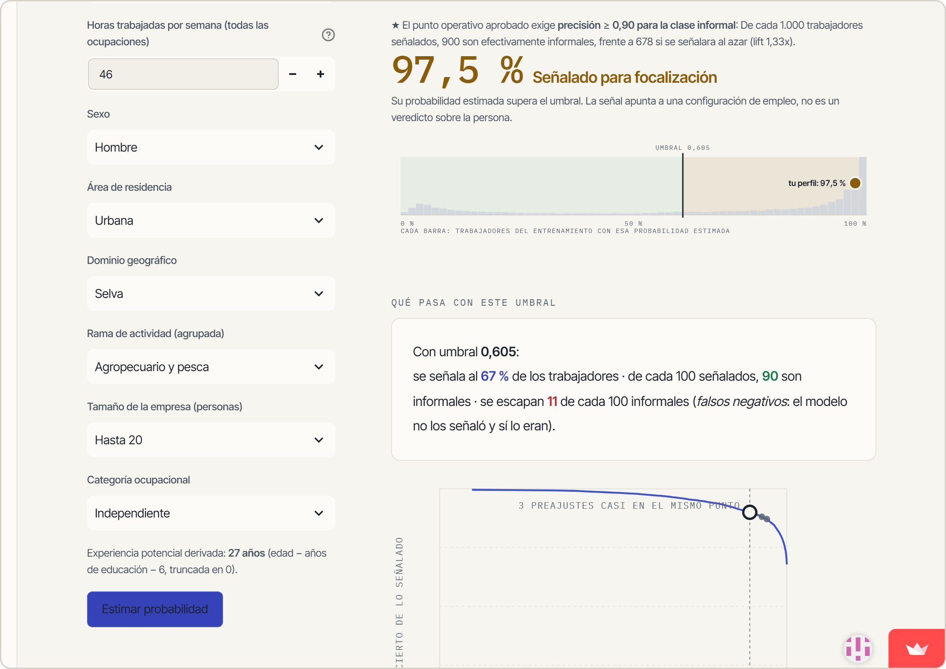
Una app pública, dos modelos: cuánto gana un perfil y si su empleo es informal
El mismo formulario alimenta dos modelos independientes; cada pestaña corre el suyo.
ENAHO 2025 · INEI
módulos 02 · 03 · 05
47.632
trabajadores con ingreso laboral
11 variables
5 numéricas · 6 categóricas
ESTIMACIÓN DE INGRESO · REGRESIÓN
Estima el ingreso laboral mensual en soles con Gradient Boosting (especificación E9).
EMPLEO INFORMAL · CLASIFICACIÓN
Estima la probabilidad de que el empleo sea informal, con las mismas 11 variables.
Fuente: INFORME_AUDITORIA.md §4 (embudo) · models/feature_schema.json (variables) · capturas de la app desplegada (enaho-ingresos-informalidad.streamlit.app).
Notes:
QUÉ DIGO — Primero los datos, que son los tres bloques de arriba: encuesta de hogares ENAHO 2025 del INEI, cruzando tres de sus módulos — quiénes viven en el hogar, su educación y su empleo. Después de los filtros quedan 47.632 trabajadores con ingreso laboral. A cada uno lo describen once variables, las mismas para los dos modelos; en la siguiente lámina están una por una. Sobre esa base, la app responde dos preguntas: a la izquierda, cuánto gana al mes un perfil como este; a la derecha, qué tan probable es que ese empleo sea informal. Son dos modelos separados que comparten las entradas, no un modelo con dos salidas.
TÉRMINOS DE ESTA LÁMINA — Módulo: cada bloque temático de la encuesta (02 hogar, 03 educación, 05 empleo); se cruzan por persona. Regresión: el modelo que responde con un número (soles al mes). Clasificación: el modelo que responde con una probabilidad entre 0 y 1 (informal o no). Modelo: el programa que aprendió de los 47.632 casos a responder esas preguntas para un perfil nuevo.
SI PREGUNTAN — ¿Por qué dos modelos y no uno? Porque son preguntas de naturaleza distinta: una pide un monto y la otra una probabilidad. Comparten las once entradas para que el mismo formulario alimente a los dos, pero cada uno se entrenó y se evalúa por su lado.

Slide 3
Las 11 variables: cuáles son y cómo quedaron elegidas
Las mismas once entradas alimentan el regresor y el clasificador; un torneo de especificaciones decidió quedarse con ellas.
Numéricas (5) | Qué es
Años de educación | de 0 a 18 años aprobados
Edad | de 14 a 80 años
Experiencia potencial | edad − educación − 6
Experiencia² | su cuadrado: efecto curvo
Horas semanales | de 4 a 84 a la semana
Categóricas (6) | Qué es
Sexo | Hombre / Mujer
Área de residencia | Rural / Urbana
Dominio geográfico | 8 regiones del país
Rama de actividad | 13 sectores agrupados
Tamaño de empresa | 5 tramos, desde «Hasta 20»
Categoría ocupacional | 5 tipos de vínculo laboral
CÓMO QUEDARON ELEGIDAS
Un torneo de nueve especificaciones — de la consigna del curso (E1, S/ 900,6 de error al mes) a variantes más ricas — compitió con los mismos datos y pliegues. Ganó E9: Gradient Boosting sobre el logaritmo, con estas once variables y S/ 610,9 en validación cruzada. Nunca se eligió por el test.
Fuente: models/feature_schema.json (nombre, tipo, rango y niveles de cada variable) · models/ui_artifacts.json (torneo.tabla) · docs/METODOLOGIA_TORNEO.md
Notes:
QUÉ DIGO — Los dos modelos usan las mismas once variables: cinco numéricas y seis categóricas. Son cosas que cualquier persona sabe de sí misma: educación, edad, horas de trabajo, dónde vive, en qué sector trabaja y en qué tipo de empleo. No las elegimos a ojo: armamos un torneo de nueve recetas, desde la consigna del curso hasta variantes cada vez más ricas, y todas compitieron con los mismos datos y la misma regla. Ganó la novena, que usa estas once variables. El error bajó de S/ 900,6 al mes con la consigna a S/ 610,9 con la ganadora.
TÉRMINOS DE ESTA LÁMINA — Variable numérica: un número que entra tal cual (años, horas). Variable categórica: una opción de una lista cerrada (región, sector); el modelo la convierte por dentro en columnas de sí/no. Especificación: una receta concreta de modelo — qué variables entran y en qué forma. Torneo: todas las recetas compiten con los mismos datos y gana la que menos se equivoca. Validación cruzada: partir los datos en cinco, entrenar con cuatro partes y probar con la quinta, rotando, para medir sin hacerse trampa.
SI PREGUNTAN — ¿Por qué no está el tipo de contrato? Porque separa casi solo y se solapa con la propia definición de informalidad: el modelo aprendería la definición, no el fenómeno. Quedó fuera del clasificador y la decisión está documentada.

Slide 4
Elegimos Gradient Boosting: le gana a Random Forest por poco, con las mismas 11 variables
Mismos datos, mismos cinco pliegues, misma semilla; el modelo se eligió por validación cruzada, nunca por el test.
 | Random Forest | Gradient Boosting | Referencia lineal
Ingreso mensual — MAE cv, soles | 613,0 | 610,9 | 686,9 (E7)
Empleo informal — PR-AUC cv | 0,9619 | 0,9626 | 0,9553 (logística)
Variables de entrada | las mismas 11 variables en los dos modelos
Numéricas (5) | años de educación · edad · experiencia · experiencia² · horas semanales
Categóricas (6) | sexo · área · dominio geográfico · rama de actividad · tamaño de empresa · categoría ocupacional — 35 niveles one-hot dentro del pipeline
El clasificador no se corta en 0,5: el umbral operativo 0,6054 se fijó para que la precisión llegue a 0,90 — esa es una decisión de costos, no del modelo.
Fuente: models/ui_artifacts.json (torneo.tabla, clasificador.comparacion) · models/feature_schema.json · src/04, src/06
Notes:
QUÉ DIGO — Probamos las dos familias de árboles del curso en los dos problemas, con los mismos datos y las mismas particiones. En ingreso, Gradient Boosting se equivoca en promedio S/ 610,9 al mes y Random Forest S/ 613,0: un empate práctico, con el mejor modelo lineal lejos, en S/ 686,9. En informalidad también gana Gradient Boosting por poco. Elegimos siempre con validación cruzada; el conjunto de prueba se miró una sola vez, al final. Y el corte del clasificador no es el 0,5 por defecto: lo pusimos donde la precisión llega a 0,90, que es una decisión de costos, no del modelo.
TÉRMINOS DE ESTA LÁMINA — MAE: en cuánto se equivoca el modelo en promedio, en soles al mes. PR-AUC: qué tan bien separa informal de formal, de 0 a 1; la usamos en vez del acierto simple porque el 67,8 % ya es informal y acertar diciendo siempre «informal» sería trampa. Validación cruzada: partir los datos en cinco, entrenar con cuatro y probar con el quinto, rotando; mide sin hacerse trampa. Random Forest / Gradient Boosting: dos maneras de combinar muchos árboles de decisión — en paralelo la primera, corrigiéndose en cadena la segunda. Umbral: la probabilidad mínima a partir de la cual el clasificador señala un empleo. Semilla: el número fijo que hace reproducible el azar de las particiones.
SI PREGUNTAN — ¿De dónde salen los 47.632 casos? Del embudo documentado: 84.853 registros del módulo de empleo, 57.716 ocupados de 14 años o más, 47.899 con ingreso positivo y 47.632 completos, partidos en 38.105 de entrenamiento y 9.527 de prueba con semilla fija.

Slide 5
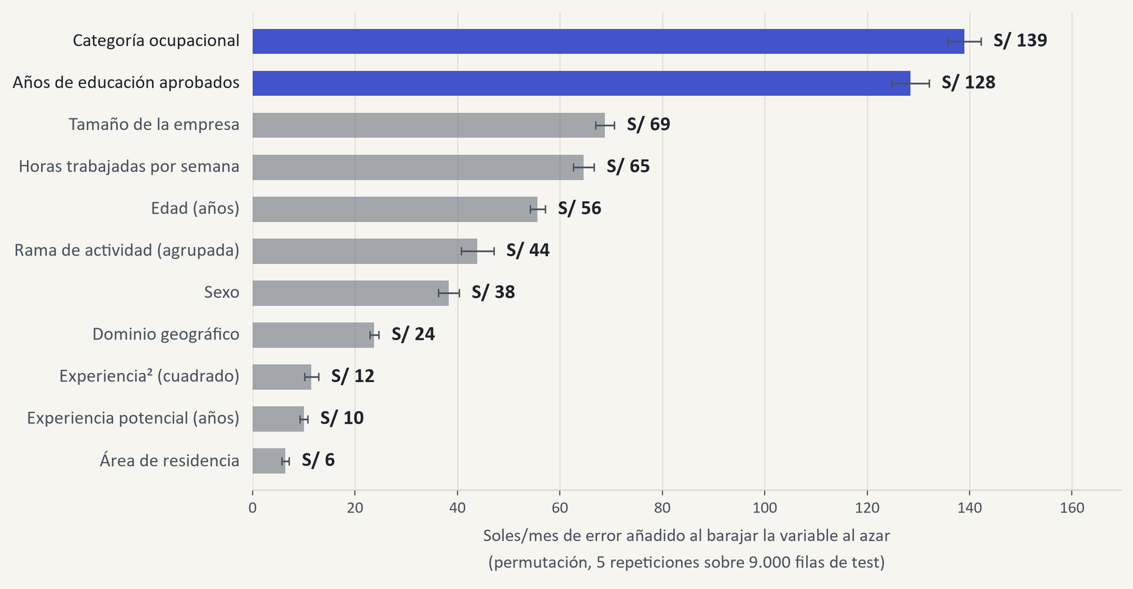
Las mismas tres variables cargan los dos modelos: categoría, educación y tamaño de empresa
Con cada modelo ya entrenado, desordenamos una columna a la vez y medimos cuánto empeora: soles de error en el regresor, puntos de PR-AUC en el clasificador. Uso, no causa.
CATEGORÍA OCUPACIONAL
S/ 139
Soles de error si se pierde.
AÑOS DE EDUCACIÓN
S/ 128
La segunda, mismo cálculo.
CLASIFICADOR · TOP 3 — CAÍDA DE PR-AUC AL DESORDENAR
−0,046 tamaño de empresa
−0,031 categoría ocupacional
−0,025 años de educación
Fuente: models/ui_artifacts.json (importancia_permutacion del regresor y del clasificador): 5 repeticiones sobre 9.000 filas de test en ambos
Notes:
QUÉ DIGO — Con cada modelo ya entrenado hicimos el mismo experimento: desordenar una columna al azar y medir cuánto empeora. En el regresor se mide en soles: sin la categoría ocupacional el error sube unos S/ 139 al mes, y sin la educación unos S/ 128. En el clasificador se mide en puntos de PR-AUC, y salen las mismas tres variables en otro orden. Importante: esto dice cuánto USA el modelo cada variable, no qué causa el ingreso o la informalidad en la vida real.
TÉRMINOS DE ESTA LÁMINA — Permutación: desordenar una columna para ver cuánto empeora el modelo sin ella; si no la usaba, no pasa nada. Puntos de PR-AUC: el clasificador acierta con PR-AUC de 0,96; al desordenar «tamaño de empresa» cae 0,046 — es el mismo experimento que los soles, con otra regla de medir. Y es el mismo trío de variables en los dos modelos, en distinto orden. PR-AUC: qué tan bien separa informal de formal, de 0 a 1. Uso vs. causa: que el modelo se apoye en una variable no significa que esa variable cause el resultado; la lectura causal vive en el modelo explicativo de la app.
SI PREGUNTAN — ¿Esto coincide con la ablación que hicieron? Sí: reentrenar sin tamaño de empresa ni categoría baja el PR-AUC de 0,9626 a 0,9415 — dos métodos distintos, misma conclusión: esas variables llevan la señal, coherente con cómo se define la informalidad.

Slide 6
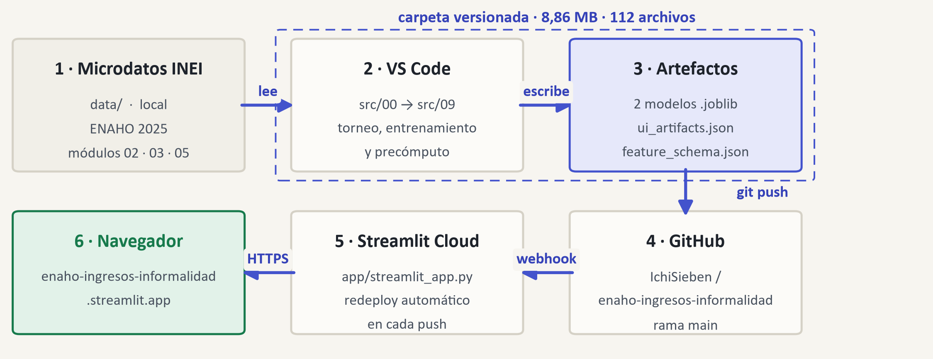
Cada push a main redespliega la app en la nube, sin pasos manuales
Del editor al navegador solo hay commits: Streamlit Cloud reconstruye y publica en cada push.
Al repositorio sube el resumen, no la base: código, modelos ya entrenados y resultados precalculados (8,86 MB).
Los 601,3 MB de microdatos se quedan en la máquina; el README deja el enlace al portal del INEI para quien quiera descargarlos y reproducir todo.
Fuente: docs/arquitectura.md · .gitignore · git ls-files · tamaños medidos del disco al generar esta lámina
Notes:
QUÉ DIGO — Esta lámina sostiene todo lo demás. Entrenamos en nuestra computadora y de ahí sale un paquete chico: el código y los resultados ya calculados, 8,86 megas en 112 archivos. Ese paquete se sube a GitHub con un push. GitHub le avisa a Streamlit Cloud, y la nube reconstruye la app y la publica sola. Entre guardar el cambio y verlo en el navegador no hay ningún paso manual. Y los datos originales del INEI, 601,3 megas, nunca salen de la máquina: el README deja el enlace al portal del INEI solo para quien quiera reproducir todo — la app nunca descarga nada del INEI.
TÉRMINOS DE ESTA LÁMINA — Dónde vive cada cosa: TODO vive en GitHub — el código, los modelos .joblib y los JSON viajan dentro del repositorio; los microdatos no. Streamlit Cloud no guarda nada propio: clona el repositorio, instala requirements.txt y ejecuta. GitHub es la fuente; Streamlit solo lo corre y le pone URL. Artefacto: un resultado ya calculado y guardado en un archivo. .joblib: el modelo entrenado guardado como archivo. Webhook: el aviso automático que GitHub le manda a Streamlit cuando el repositorio cambia («hay versión nueva, redespliega»). Repositorio: la carpeta versionada del proyecto, con su historia completa.
SI PREGUNTAN — ¿Y si Streamlit Cloud se cae, o se borra hasta la carpeta local? No se pierde nada: en Streamlit no vive nada que no esté en GitHub — se reconecta el repositorio y la app renace idéntica —, los microdatos se vuelven a bajar del portal del INEI y los artefactos se regeneran corriendo el código. Todo lo que no sube es recuperable o regenerable.

Slide 7
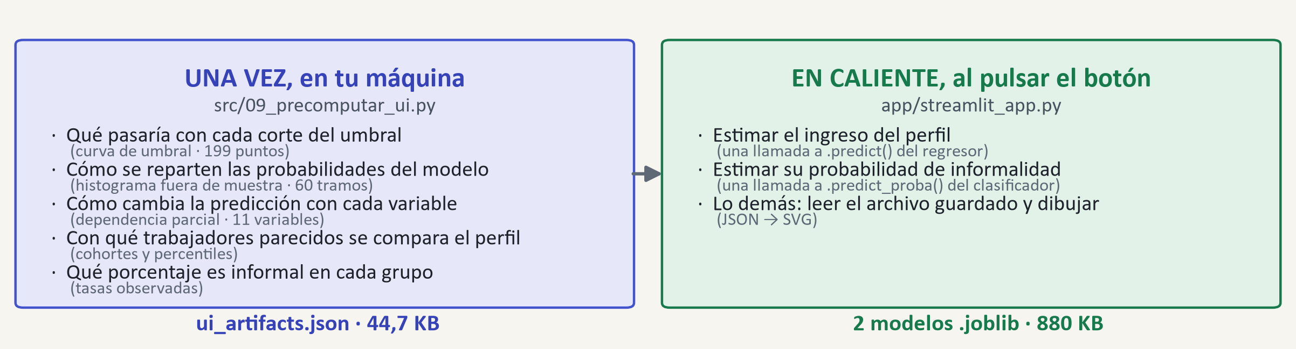
La app no calcula al abrirse: lee resultados ya guardados
Curvas, histogramas y tablas se calcularon una sola vez, al entrenar. La app solo las lee y las dibuja.
601,3 MB
la base, se queda en casa
8,86 MB
el resumen, viaja al repo
44,7 KB
lo que la app lee en cada visita
→
→
Abrir la app → 0 ejecuciones Pulsar «Estimar» → 1 predicción → S/ 849
Fuente: src/09_precomputar_ui.py · models/ui_artifacts.json · models/*.joblib · docs/presentacion/verificacion_local.py
Notes:
QUÉ DIGO — Cuando alguien abre la app, el modelo no se ejecuta ni una vez: todos los gráficos y tablas ya estaban calculados desde el entrenamiento, guardados en un archivo de 44,7 kilobytes que la app solo lee y dibuja. El modelo trabaja únicamente cuando el usuario arma su perfil y pulsa «Estimar»: una sola predicción, que para el perfil por defecto da S/ 849. La escalera del medio es la decisión en cifras: si subiéramos la base entera y calculáramos en el servidor, la app cargaría lenta y se quedaría sin memoria; por eso se precalcula una vez y en cada visita solo se lee.
TÉRMINOS DE ESTA LÁMINA — Precómputo: calcular una sola vez, al entrenar, lo que la app va a mostrar siempre, en vez de recalcularlo con cada visita. Artefacto: un resultado ya calculado y guardado en un archivo. .joblib: el modelo entrenado guardado como archivo; se carga y responde, sin reentrenar. JSON: un archivo de texto con datos organizados, legible por cualquier lenguaje. predict / predict_proba: la llamada que pide al modelo un número (soles) o una probabilidad. Curva de umbral, histograma, dependencia parcial: los gráficos de la app; los tres vienen del precómputo. Caché: memoria de corto plazo de la app para no releer archivos en cada clic.
SI PREGUNTAN — ¿Y si el perfil que arma el usuario no estaba precalculado? Justo por eso los .joblib viajan con la app: el perfil puntual sí se predice en vivo, es la única cuenta que se hace en caliente y tarda milisegundos. Lo precalculado es todo lo que no depende del perfil.

Slide 8
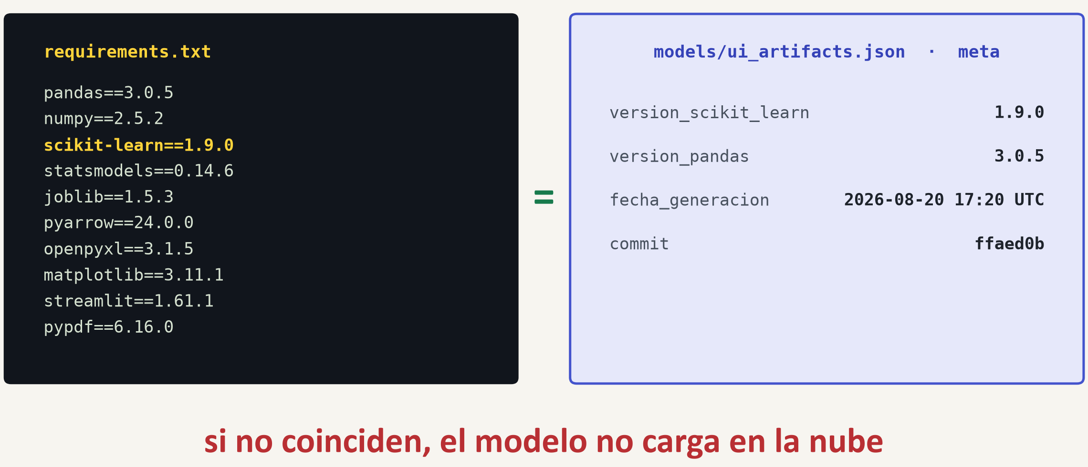
El pickle exige la misma scikit-learn que lo entrenó: cada versión queda fijada
requirements.txt fija las versiones que generaron los artefactos, y Streamlit Cloud reconstruye ese mismo entorno.
SCIKIT-LEARN FIJADO
1.9.0
La misma que entrenó los .joblib. Si dejan de coincidir, este generador aborta.
LA NUBE APUNTA A
main
Streamlit Cloud sigue esa rama y reconstruye el entorno en cada push.
Fuente: requirements.txt · models/ui_artifacts.json (meta) · panel de Streamlit Community Cloud
Notes:
QUÉ DIGO — Un modelo guardado solo se puede volver a abrir con la misma versión de la librería que lo guardó. Si la nube instalara otra, el modelo podría no cargar — o peor, cargar y comportarse distinto sin avisar. Por eso requirements.txt fija cada versión exacta: scikit-learn 1.9.0, la misma que entrenó los modelos, y pandas 3.0.5 por la misma razón. Y la comprobación no es una promesa: el programa que genera estas láminas compara ambos lados y se niega a producir la presentación si no coinciden.
TÉRMINOS DE ESTA LÁMINA — Pickle / .joblib: el modelo entrenado guardado como archivo binario; para abrirse necesita la misma librería con la que se guardó. requirements.txt: la lista de librerías con su versión exacta; la nube instala exactamente eso. Entorno: el conjunto de librerías instaladas donde corre la app; Streamlit Cloud lo reconstruye desde cero en cada publicación. Artefacto: resultado ya calculado y guardado en un archivo — aquí, los dos modelos y los JSON que la app lee.
SI PREGUNTAN — ¿Qué pasa si actualizan scikit-learn? Nada, mientras requirements.txt no cambie: la nube instala la versión fijada, no la última. Si algún día se quiere subir de versión, hay que reentrenar, regenerar los artefactos y volver a verificar — y el generador obliga a que todo eso pase junto.

Slide 9
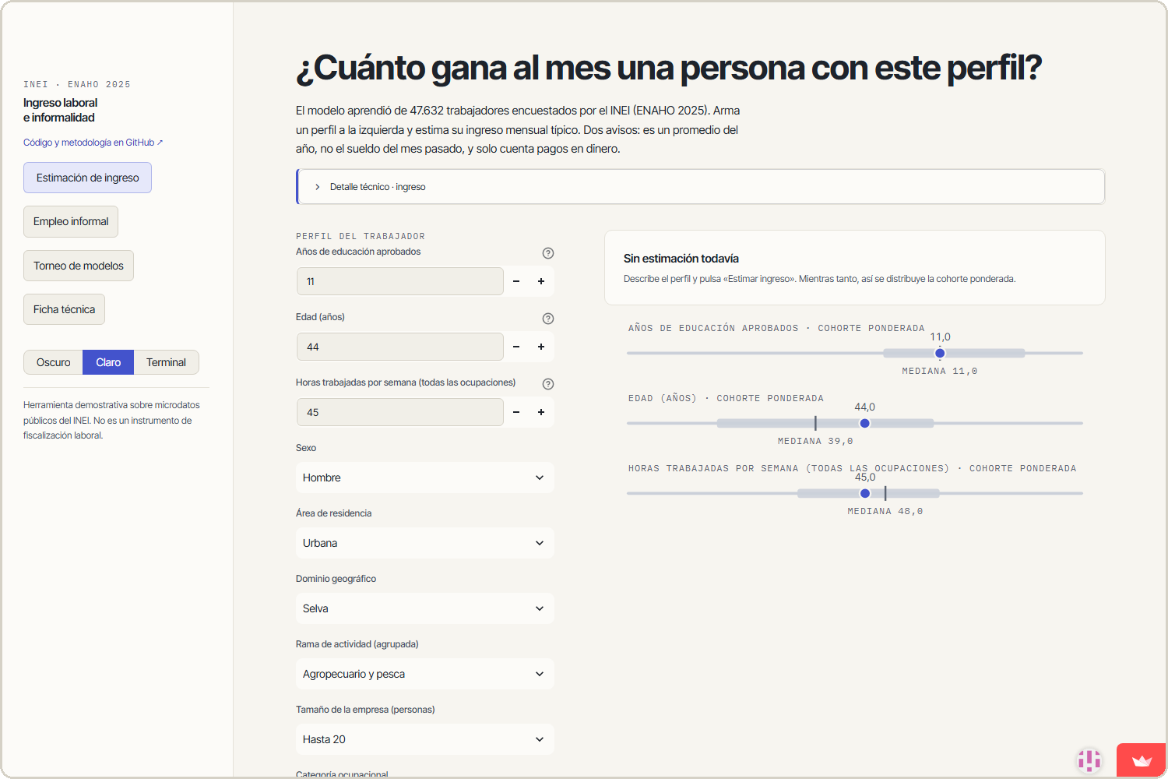
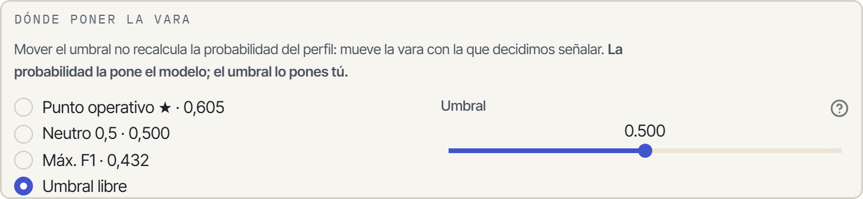
El formulario no declara ni un campo a mano: se genera desde feature_schema.json
Cada componente de Streamlit resuelve un problema concreto; si el schema cambia, el formulario cambia solo.
1 · st.radio
cambia de tema desde PALETAS
2 · st.number_input
una por variable numérica
3 · st.selectbox
una por variable categórica
4 · st.expander · st.popover
lectura llana y lectura técnica
4
2
1
5 · st.slider + st.fragment
3
5
Fuente: captura de la app desplegada · app/streamlit_app.py (componentes realmente usados) · models/feature_schema.json
Notes:
QUÉ DIGO — Este formulario no lo escribimos campo por campo: se fabrica solo. Hay un archivo que describe cada variable — cómo se llama, si es número u opción, su rango, sus niveles — y la app recorre ese mapa y crea un control por variable. Si mañana el modelo cambia una variable, el campo aparece o cambia solo, sin tocar la interfaz. Y es imposible que el formulario y el modelo se desincronicen, porque los dos nacen del mismo archivo. El control del umbral, en la otra pestaña, vive en un fragmento: moverlo redibuja solo ese bloque y no la página entera.
TÉRMINOS DE ESTA LÁMINA — Schema (feature_schema.json): el JSON que describe cada variable — nombre, tipo, rango, niveles; la app recorre ese mapa y fabrica un control por variable; si el schema cambia, el campo aparece solo, y formulario y modelo no pueden desincronizarse porque nacen del mismo archivo. Componente: cada pieza de interfaz de Streamlit — número, selector, botón de opciones, deslizador. Fragment: un bloque de la página que se redibuja solo, sin recargar el resto. Expander y popover: los pliegues donde vive la lectura técnica sin estorbar la llana.
SI PREGUNTAN — ¿Qué pasa si el usuario mete un valor fuera de rango? No puede: cada control nace con el rango y las opciones del schema, que son las que el modelo vio al entrenar. El formulario no deja escribir lo que el modelo no conoce.

Slide 10
Lo que se publica lleva tests, cifras verificadas y medición sobre la app viva
Tres controles rodean cada entrega: que la app y los archivos del modelo digan lo mismo, que cada cifra salga de su archivo, y qué se ve de verdad en la app.
Control | Qué garantiza | Dónde se comprueba
Tests de contrato | Que la app no pida nada que sus archivos no tengan. Los tres fallos reales están reproducidos sin navegador: si vuelven, saltan en local y no en la nube. | tests/test_contratos.py
Cifras verificadas | Cada número de estas láminas se comprueba contra el archivo que lo genera; si una cifra no tiene fuente, la exposición no se genera. | verificar_ppt.py
QA sobre la app viva | Lo que se afirma de la app desplegada se mide en su DOM con Playwright, no se mira a ojo. | docs/POST_ENTREGA.md
LOS TRES FALLOS DEL 20 DE AGOSTO, HOY CADA UNO UN TEST
— Un tema del selector no estaba en la paleta: elegirlo dejaba la app en blanco, sin vuelta atrás.
— La app pedía un gráfico que el módulo desplegado no tenía: la página se cortaba a medio dibujo.
— Se renombró una clave del artefacto y la app siguió sirviendo la vieja desde su caché.
Fuente: tests/test_contratos.py · docs/presentacion/verificar_ppt.py · docs/POST_ENTREGA.md (estándares de la corrida de entrega)
Notes:
QUÉ DIGO — Tres controles, cada uno contra un tipo de error distinto. Primero, los tests de contrato: un despliegue del 20 de agosto rompió la app tres veces porque la app pedía cosas que sus archivos no tenían; hoy cada uno de esos fallos es una prueba automática que salta en nuestra máquina antes de publicar. Segundo, las cifras: cada número de estas láminas se comprueba contra el archivo que lo genera, y si un número no tiene fuente, la presentación no se genera. Tercero, la app viva: lo que afirmamos de ella no se mira a ojo, se mide sobre la página real con un navegador automatizado.
TÉRMINOS DE ESTA LÁMINA — Test de contrato: una prueba de que dos piezas siguen encajando — que la app no pida nada que sus archivos no tengan. Caché: la memoria de corto plazo de la app; uno de los fallos fue servir un archivo viejo desde ahí. Cifras verificadas: cada número visible (y el de estas notas) se traza hasta el archivo que lo produce con un script auditor. DOM: la estructura interna de la página web ya dibujada; medir ahí es medir lo que el usuario ve de verdad. Playwright: la herramienta que abre la app real y la inspecciona sola.
SI PREGUNTAN — ¿Quién verifica las cifras de ESTA exposición? El mismo estándar: la presentación se genera desde los artefactos y un script la reabre y comprueba número por número, incluidas estas notas. Lo que están viendo pasó esa auditoría.

Slide 11
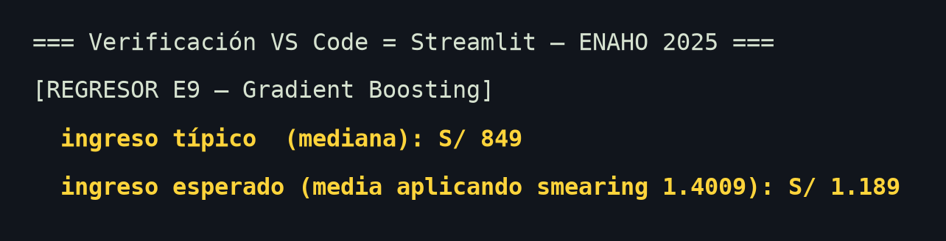
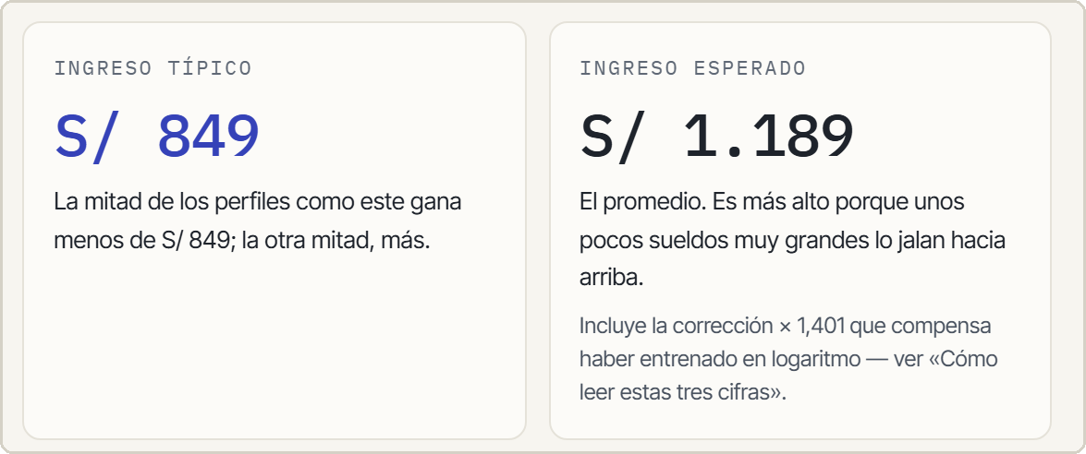
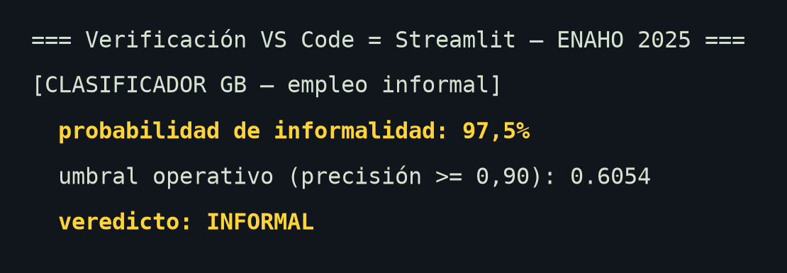
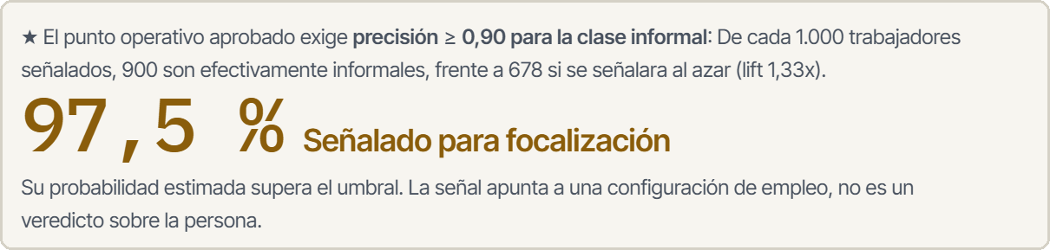
El modelo local y el desplegado dan el mismo número, dígito a dígito
El mismo perfil se corrió en la consola de VS Code y en la app pública: tres números, cero diferencias.
VS CODE · CONSOLA LOCAL
STREAMLIT COMMUNITY CLOUD · APP PÚBLICA
=
=
INGRESO TÍPICO (MEDIANA)
S/ 849
Idéntico en los dos lados.
INGRESO ESPERADO (MEDIA)
S/ 1.189
La mediana × Duan 1,4009.
PROB. DE INFORMALIDAD
97,5 %
Umbral 0,6054: señalado.
Fuente: docs/presentacion/verificacion_local.py · salida_consola_verificacion.txt · capturas de la app desplegada
Notes:
QUÉ DIGO — Antes de dar la app por buena corrimos el mismo perfil en dos lugares: la consola de nuestra computadora y la app ya publicada. Los números coinciden dígito a dígito: S/ 849 de ingreso típico, S/ 1.189 de ingreso esperado y 97,5 % de probabilidad de informalidad. Ojo con lo que prueba esto: no dice que el modelo prediga bien — eso ya se midió —, dice que la nube corre EXACTAMENTE el modelo que entrenamos, no una copia vieja ni un reentrenamiento distinto.
TÉRMINOS DE ESTA LÁMINA — Mediana: el valor del medio — la mitad de los perfiles como este gana menos de S/ 849, la otra mitad más. Factor de Duan: la corrección (1,4009) por haber entrenado el modelo en logaritmo del ingreso; convierte la mediana en el promedio esperado, que es más alto porque unos pocos sueldos grandes lo jalan. Umbral: la vara de decisión; con 0,6054 este perfil queda señalado. Consola: la salida de texto del script en la computadora, sin interfaz. Artefacto: el modelo guardado que viaja al repositorio — el mismo archivo en los dos lados, por eso los números no pueden diferir.
SI PREGUNTAN — ¿Por qué la consola dice INFORMAL y la app «señalado para focalización»? Es lo mismo dicho con cuidado: la señal es sobre una configuración de empleo, no un juicio sobre la persona. Y los dos formularios arrancan con horas distintas (45 y 46), así que las dos filas no comparan entre sí — cada fila compara consola contra app con el mismo perfil.

Slide 12
Revisamos nuestro propio trabajo: cuatro errores encontrados, cuatro publicados
Cada cifra contra el archivo que la genera, cada cita contra su fuente; cada hallazgo, con su origen.
Hallazgo | Dónde nació | Qué pasó
El código de faltante, leído como un sueldo | DATOS DE ORIGEN | 999999 es «no sabe», pero entraba como S/ 999.999: tratarlo como faltante subió el R² de 0,023 a 0,248
La rejilla de hiperparámetros estaba acotada | DECISIÓN PROPIA | Los tres quedaron en el borde. Ampliada, el error baja de S/ 610,90 a S/ 607,31 (0,59 %): no se promovió
Una cifra del INEI con la etiqueta equivocada | DECISIÓN PROPIA | El 88,6 % es del tramo 1-10 del INEI; nuestra categoría «Hasta 20» da 81,1 %
Tres afirmaciones distintas sobre el mismo R² | DECISIÓN PROPIA · DOCUMENTACIÓN | Circulaban «0,4–0,5», «rara vez supera 0,4» y «ninguno supera 0,5»: quedó una, sobre Mincer y Card
LA LÍNEA DE MÉTODO
Los de origen se corrigen y se documentan; los propios se corrigen y se aprende de ellos; los de cita se verifican en el texto completo. Ninguno se borra en silencio.
Fuente: INFORME_AUDITORIA.md · models/ui_artifacts.json (torneo.autopsia) · la sección «Qué encontró la auditoría» de la propia app
Notes:
QUÉ DIGO — Antes de publicar revisamos nuestro propio trabajo: cada cifra contra el archivo que la genera, cada cita contra su fuente. Encontramos cuatro errores y publicamos los cuatro, con la etiqueta de dónde nació cada uno. El más grave venía en los datos: el código «no sabe» del INEI entraba como un sueldo de casi un millón de soles y torcía toda la regresión. Los otros tres los pusimos nosotros al elegir o al resumir. Ninguno cambia el modelo publicado, y ninguno se borró en silencio: el valor de auditar no fue no tener errores, fue encontrarlos y dejarlos escritos. El detalle narrado de cada uno está en guion_hallazgos.md.
TÉRMINOS DE ESTA LÁMINA — Centinela: un código que la encuesta usa para «no sabe» (999999); si se lee como número real, envenena el modelo. R²: qué parte de la variación del ingreso explica el modelo, de 0 a 1 — aquí saltó de 0,023 a 0,248 al limpiar el centinela. Rejilla de hiperparámetros: la lista de configuraciones que se prueban al ajustar el modelo; si el ganador queda en el borde, el óptimo puede estar fuera. Tramo: el rango de tamaño de empresa con el que el INEI reporta (88,6 % es del tramo 1-10, no de nuestra categoría «Hasta 20», que da 81,1 %).
SI PREGUNTAN — ¿Por qué no promovieron la rejilla mejor si gana en los cinco pliegues? Porque la mejora es de 0,59 % — real pero irrelevante en la práctica: no justifica regenerar el modelo publicado, revalidar la corrección de Duan y rehacer el precómputo. Separar «es mejor» de «vale la pena cambiarlo» es parte del método.

Slide 13
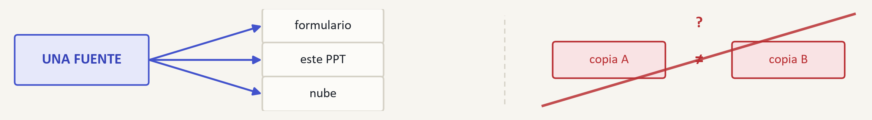
Las prácticas que sostienen el código
Seis prácticas de ingeniería, cada una con su lugar concreto en este proyecto y el error que evita.
Práctica | Dónde vive en este proyecto | Qué error evita
Fuente única (DRY) | schema→formulario · artefactos→PPT · requirements→nube | Dos copias que se contradicen
Precomputar lo pesado | src/09 → ui_artifacts.json (44,7 KB), la app solo lee | App lenta o sin memoria
Versiones fijadas | requirements.txt = meta del artefacto, o se aborta | Un modelo distinto en la nube
Cada bug, un test | test_contratos.py reproduce los tres fallos del 20/08 | Que el mismo error regrese
Despliegue sin manos | push → webhook → redeploy automático | Pasos manuales que se olvidan
Verificar, no confiar | local = desplegado · verificar_ppt.py traza cada cifra | Números dichos de memoria
Fuente: models/feature_schema.json · models/ui_artifacts.json · requirements.txt · tests/test_contratos.py · docs/presentacion/verificar_ppt.py
Notes:
QUÉ DIGO — Nada de esto lo inventamos: son prácticas estándar de ingeniería, y esta lámina dice dónde vive cada una en el proyecto. Una sola fuente de verdad: el formulario, estas láminas y la nube leen archivos generados; nadie copia números a mano. Lo pesado se precalcula una vez. Las versiones van fijadas y el generador aborta si divergen. Cada bug que tuvimos quedó convertido en un test. El despliegue no tiene pasos manuales. Y no confiamos: verificamos — el modelo local contra el desplegado, y cada cifra contra su archivo. La corriente va en una sola dirección: entrenamiento → schema → formulario; nadie edita la copia, todos leen la fuente.
TÉRMINOS DE ESTA LÁMINA — DRY («don't repeat yourself»): cada dato vive en UN solo lugar y los demás lo leen de ahí — es la caja del diagrama. Fallo silencioso: el error que no revienta; si el formulario escribiera «hasta 20 trabajadores» donde el modelo aprendió «Hasta 20», el modelo no explota — predice basura sin avisar. Con el schema ese error no puede existir, porque el menú y el modelo leen el mismo archivo. Antipatrón: la solución que se sabe que sale mal — aquí, mantener dos copias del mismo dato (el lado tachado del diagrama). Webhook: el aviso automático de GitHub a la nube.
SI PREGUNTAN — ¿Y si alguien quiere cambiar una opción del formulario? No puede hacerlo a mano: tendría que cambiar el schema, que sale del entrenamiento — y entonces el formulario, la app y estas láminas cambian juntos. Esa es exactamente la gracia de la fuente única.

Slide 14
El regresor compara perfiles; el clasificador señala empleos, no personas
Qué se puede afirmar con cada modelo, qué no, y qué dejó el despliegue.
 | Regresor de ingreso | Clasificador de informalidad
Sí se puede afirmar | Un ingreso típico para un perfil, con un error medio de S/ 611 al mes. | Que una configuración laboral observable se asocia a informalidad (PR-AUC de test 0,9605).
No se puede afirmar | Cuánto va a cobrar una persona concreta. Sirve para comparar perfiles, no para fijar sueldos. | Que alguien vaya a ser informal. No predice el futuro ni juzga a ninguna persona.
QUÉ DEJÓ EL DESPLIEGUE
Fijar las versiones exactas (scikit-learn 1.9.0, pandas 3.0.5) y precomputar todo lo pesado en un JSON de 44,7 KB es lo que hace que la app cargue rápido y no se quede sin memoria.
Alan Nestor Cañazaca Mamani · Magdalena Quico de la Cruz · Yoichi Palacios Tanaka · Edgar Delgado Ortega
Docente: Orlando Advíncula Zeballos
Fuente: models/feature_schema.json (métricas de test) · AUTHORS.md · CITATION.cff · LICENSE (Apache-2.0) y docs/LICENSE-DOCS.md
Notes:
QUÉ DIGO — Para cerrar, los límites, que también son parte del trabajo. El regresor compara perfiles: dice el ingreso típico de gente como la del perfil, con un error promedio de unos S/ 611 al mes; no le dice a nadie cuánto va a cobrar. El clasificador señala configuraciones de empleo que se asocian a informalidad; no predice el futuro ni juzga personas. Del despliegue nos llevamos dos aprendizajes: fijar las versiones exactas, porque un modelo guardado no viaja entre versiones, y dejar todo lo pesado calculado de antemano. Los enlaces están en la portada. Gracias.
TÉRMINOS DE ESTA LÁMINA — Error medio (MAE): en cuánto se equivoca el modelo en promedio, en soles al mes. PR-AUC de test (0,9605): qué tan bien separa informal de formal, de 0 a 1, medido en datos que el modelo nunca vio. Focalización: usar la señal para priorizar a quién mirar primero, no para etiquetar personas. Precomputar: dejar calculado de antemano lo que la app va a mostrar siempre.
SI PREGUNTAN — ¿Esto se podría usar en producción de verdad? Como herramienta demostrativa y de priorización, sí — es pública y reproducible. Para decisiones sobre personas concretas, no: el propio mazo dice qué se puede afirmar y qué no, y esa línea no se cruza.

